Slide 1

Обучающий геометрический калькулятор «Геометрикс»
Московский политехнический университет
Инициативная разработка
Notes:
В презентации вы можете использовать любой дизайн, который вам нравится. Шаблон предназначен для копирования!
На титульном слайде укажите:
- название вашего проекта
- ваш вуз (принятую аббревиатуру)
- тип разработки (он должен быть указан по умолчанию)
Этот шаблон создан для команд с инициативной разработкой. Это значит, что шаблон подходит для команд, которые придумали свою проектную идею самостоятельно. Если ваша команда работает над заказной задачей, воспользуйтесь другим шаблоном Шаблон К1 Заказная

Slide 2
Пользователь и проблема
Школьники и учителя сталкиваются с трудностями в изучении и преподавании геометрии, что приводит к снижению мотивации, потере интереса и сложностям в понимании сложных геометрических концепций.
Кто страдает:
- Ученики 5-11 классов
- Учителя математики
- Родители
Notes:
Перед заполнением слайда обратите внимание на статьи о заполнении паспорта проектной идеи и об ошибках при его заполнении
Как заполнять паспорт проекта https://www.notion.so/intensive2035/e16bcedd0635425083043cee40507eff?pvs=4
Ошибки при заполнении паспорта проекта https://www.notion.so/intensive2035/08ff407807a14bdd940722bd2c2f5fe5?pvs=4
Проблема, которую вы решаете, не существует в вакууме.
Должен быть кто-то, кто от неё страдает, иначе это не проблема. В качестве пользователя мы предлагаем выбрать группу людей, для которых эта проблема актуальна. Например, в группу могут входить люди определенной профессии или рода деятельности, жители района или города, потребители какого-то товара или услуги, владельцы какой-то собственности и так далее.
Проблема возникает не на пустом месте.
А тогда, когда пользователь совершает некоторые действия, чтобы прийти к желаемому результату. Масштабы действия могут быть разные: от продажи квартиры и выбора учебного заведения до заполнения формы на сайте или выброса мусора.
Так или иначе, при совершении этого действия что-то идёт не так, пользователь сталкивается с каким-то неудобством, барьером, которое либо вообще не даёт совершить это действие, либо затрудняет его, делает неприятным.
Хороший индикатор: пользователь вынужден тратить дополнительное время, деньги, нервы, здоровье, чтобы решить свою первоначальную задачу.
Обратите внимание, что задача часто всё же решается, хоть и не самым оптимальным способом. Как раз в этом месте вы можете предложить более оптимальное решение, то есть, менее затратное по деньгам, времени или нервам. Именно решение вам и предстоит разработать в ходе интенсива.

Slide 3
Как уже решается проблема
Полные аналоги: геометрические и графические калькуляторы (Desmos, Symbolab, Geogebra, Geleot), онлайн курсы (Умскул, Maximum Education, Яндекс Образование).
Частичные аналоги: репетиторы, учебники по геометрии, сборники задач с решениями.
Notes:
Поиск аналогов своего продукта/услуги помогает команде позаимствовать чужие удачные решения для внедрения в собственный продукт, а также даёт базовое представление о рынке и о том, что сейчас на нём востребовано.
Аналоги продукта бываю полными (прямые конкуренты) и частичными (косвенные конкуренты).
Полные аналоги (прямые конкуренты) — это продукты, которые похожи на ваш, ориентированы на ту же аудиторию и решают те же задачи, что и ваш продукт. Например, полными аналогами машины марки Kia будут машины Skoda и Volkswagen.
Частичными аналогами (косвенными конкурентами) могут быть либо продукты, которые не похожи на ваш, но решают ту же проблему клиентов, либо схожие с вашим продукты, ориентированные на другую целевую аудиторию. Например, энергетические напитки — это частичные аналоги кофе, потому что они решают ту же задачу сохранения бодрости. Магазины профессиональной косметики — косвенные конкуренты салонов красоты, так как они вынуждают клиентов проводить себе процедуры самостоятельно, но при этом экономят им деньги. Косвенными конкурентами так же стоит считать иностранные продукты или услуги, не представленные в России, то есть ориентированные на другую целевую аудиторию. Важно посмотреть и их, так как они показывают перспективы развития технологического направления в России в дальнейшем.
Как и с остальными слайдами, мы не ограничиваем вас в шаблоне. Вы можете изложить результаты в виде сравнительной таблицы, где ваш проект сравнивается с аналогичными по каким-то параметрам или свойствам. Главное, чтобы было понятно, чем ваш проект отличается от аналогов, в чем превосходит их и как это помогает решать заявленную проблему.

Slide 4
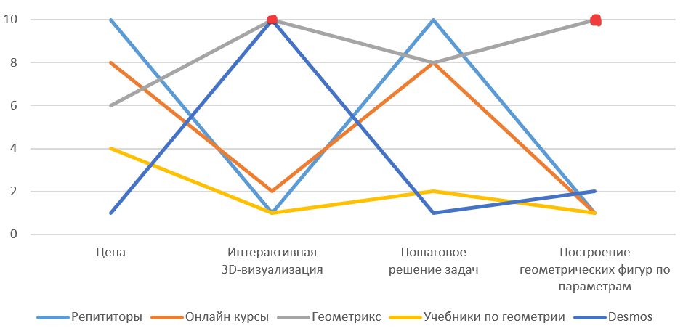

Ключевые потребительсике ценности продукта
Notes:
Поиск аналогов своего продукта/услуги помогает команде позаимствовать чужие удачные решения для внедрения в собственный продукт, а также даёт базовое представление о рынке и о том, что сейчас на нём востребовано.
Аналоги продукта бываю полными (прямые конкуренты) и частичными (косвенные конкуренты).
Полные аналоги (прямые конкуренты) — это продукты, которые похожи на ваш, ориентированы на ту же аудиторию и решают те же задачи, что и ваш продукт. Например, полными аналогами машины марки Kia будут машины Skoda и Volkswagen.
Частичными аналогами (косвенными конкурентами) могут быть либо продукты, которые не похожи на ваш, но решают ту же проблему клиентов, либо схожие с вашим продукты, ориентированные на другую целевую аудиторию. Например, энергетические напитки — это частичные аналоги кофе, потому что они решают ту же задачу сохранения бодрости. Магазины профессиональной косметики — косвенные конкуренты салонов красоты, так как они вынуждают клиентов проводить себе процедуры самостоятельно, но при этом экономят им деньги. Косвенными конкурентами так же стоит считать иностранные продукты или услуги, не представленные в России, то есть ориентированные на другую целевую аудиторию. Важно посмотреть и их, так как они показывают перспективы развития технологического направления в России в дальнейшем.
Как и с остальными слайдами, мы не ограничиваем вас в шаблоне. Вы можете изложить результаты в виде сравнительной таблицы, где ваш проект сравнивается с аналогичными по каким-то параметрам или свойствам. Главное, чтобы было понятно, чем ваш проект отличается от аналогов, в чем превосходит их и как это помогает решать заявленную проблему.

Slide 5
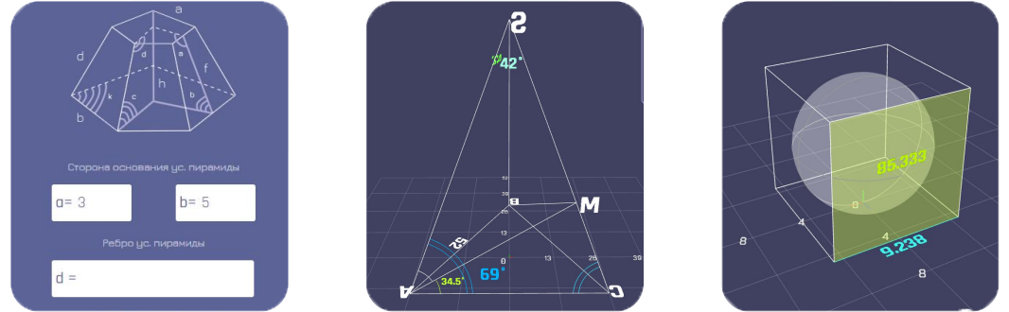
Решение
Для учеников 5-11 классов, учителей и родителей, которым нужно эффективно изучать и преподавать геометрию, наше веб-приложение "Геометрикс" будет выполнять главную функцию – предоставлять интерактивную 3D-визуализацию задач с пошаговым решением и подробным алгоритмом.
Notes:
Мы используем такой шаблон формулировки решения, но не настаиваем на нем:
Для <пользователей>, которым нужно <цель/желание потребность пользователя>, Наш <вид решения> будет выполнять <главную функцию>. В отличие от <альтернатив>, наш продукт лучше тем, что <описание преимуществ>.
Так или иначе, из описания вашего решения должно быть понятно следующее:
чья проблема решается
что это за проблема
что представляет собой ваше решение
чем оно лучше аналогичных
Например
Для <мам с колясками>,
которым нужно <два раза в день гулять с ребенком>,
наше <мобильное приложение>
будет <строить удобные и интересные пешеходные маршруты прогулок>>, наше приложение будет лучше .
В отличие от <Яндекс.Карт, Google Maps и 2Gisтем,
что <оно будет учитывать все пандусы, лестницы, бордюры и подземные переходы и не будет предлагать мамам с колясками идти туда, где невозможно нормально пройти пешеходу>.

Slide 6
Решение
В отличие от традиционных учебников, онлайн-курсов и аналогичных программ (Desmos, Geogebra, Symbolab), наш продукт лучше тем, что:
Интерактивная 3D-визуализация: Позволяет глубже понять сложные геометрические концепции и развить пространственное мышление.
Пошаговое решение задач: Подробное описание алгоритма помогает ученикам разобраться в материале без необходимости обращаться к дополнительным источникам.
Уникальность: Отсутствие аналогов с таким сочетанием функций на рынке образовательных решений.
Notes:
Мы используем такой шаблон формулировки решения, но не настаиваем на нем:
Для <пользователей>, которым нужно <цель/желание потребность пользователя>, Наш <вид решения> будет выполнять <главную функцию>. В отличие от <альтернатив>, наш продукт лучше тем, что <описание преимуществ>.
Так или иначе, из описания вашего решения должно быть понятно следующее:
чья проблема решается
что это за проблема
что представляет собой ваше решение
чем оно лучше аналогичных
Например
Для <мам с колясками>,
которым нужно <два раза в день гулять с ребенком>,
наше <мобильное приложение>
будет <строить удобные и интересные пешеходные маршруты прогулок>>, наше приложение будет лучше .
В отличие от <Яндекс.Карт, Google Maps и 2Gisтем,
что <оно будет учитывать все пандусы, лестницы, бордюры и подземные переходы и не будет предлагать мамам с колясками идти туда, где невозможно нормально пройти пешеходу>.

Slide 7
Бизнес-модель
Доход: Подписка на доступ к веб-приложению (ежемесячная или ежегодная). Стоимость подписки 500руб/мес.
Целевая аудитория: Частные школы, учебные центры, родители учеников 5-11 классов.
Каналы продвижения:
• B2B: Прямые продажи, участие в выставках образовательных технологий, партнерские отношения с учебными заведениями.
• B2C: Реклама в социальных сетях, контекстная реклама, партнерские программы с образовательными блогами и сайтами.
Notes:
Мы используем такой шаблон формулировки решения, но не настаиваем на нем:
Для <пользователей>, которым нужно <цель/желание потребность пользователя>, Наш <вид решения> будет выполнять <главную функцию>. В отличие от <альтернатив>, наш продукт лучше тем, что <описание преимуществ>.
Так или иначе, из описания вашего решения должно быть понятно следующее:
чья проблема решается
что это за проблема
что представляет собой ваше решение
чем оно лучше аналогичных
Например
Для <мам с колясками>,
которым нужно <два раза в день гулять с ребенком>,
наше <мобильное приложение>
будет <строить удобные и интересные пешеходные маршруты прогулок>>, наше приложение будет лучше .
В отличие от <Яндекс.Карт, Google Maps и 2Gisтем,
что <оно будет учитывать все пандусы, лестницы, бордюры и подземные переходы и не будет предлагать мамам с колясками идти туда, где невозможно нормально пройти пешеходу>.

Slide 8
Сегмент и доля рынка
Минимальное количество целевой аудитории:
- Учащиеся в частных школах: 173 тысячи человек.
- Учащиеся, использующие дистанционные технологии: 120 тысяч человек.
- Обучаемые на семейном обучении: 120 тысяч человек.
- Всего 413 тысяч учеников.
Максимальное количество целевой аудитории:
- Общее количество учеников 5-11 классов: 10 миллионов человек.
- Учащиеся, использующие дистанционные технологии: 140 тысяч человек.
- Обучаемые на семейном обучении: 120 тысяч человек.
- Всего 10.260.000 учеников.
Notes:
Мы используем такой шаблон формулировки решения, но не настаиваем на нем:
Для <пользователей>, которым нужно <цель/желание потребность пользователя>, Наш <вид решения> будет выполнять <главную функцию>. В отличие от <альтернатив>, наш продукт лучше тем, что <описание преимуществ>.
Так или иначе, из описания вашего решения должно быть понятно следующее:
чья проблема решается
что это за проблема
что представляет собой ваше решение
чем оно лучше аналогичных
Например
Для <мам с колясками>,
которым нужно <два раза в день гулять с ребенком>,
наше <мобильное приложение>
будет <строить удобные и интересные пешеходные маршруты прогулок>>, наше приложение будет лучше .
В отличие от <Яндекс.Карт, Google Maps и 2Gisтем,
что <оно будет учитывать все пандусы, лестницы, бордюры и подземные переходы и не будет предлагать мамам с колясками идти туда, где невозможно нормально пройти пешеходу>.

Slide 9
Расходы
Аренда серверов: 10тыс. – 3.5млн руб/мес (зависит от количества аудитории)
Регулярное обновление ПО (поиск разработчиков и зарплата): 120тыс. руб/мес
Реклама для старта (первые 3-6 месяцев): 500-700тыс. руб/мес
Реклама для активного роста (после первых 6 месяцев): 1-3млн. руб/мес
Реклама для привлечения максимального потенциала (в перспективе): 1.5млрд. руб/мес.
ИТОГО: 630тыс - 6.5млн руб/мес
Доходы
Минимальный потенциал: 500 * 413.000 = 206.5млн. руб/мес.
Максимальный потенциал: 500 * 10.260.000 = 5.1млрд. руб/мес.
Notes:
Мы используем такой шаблон формулировки решения, но не настаиваем на нем:
Для <пользователей>, которым нужно <цель/желание потребность пользователя>, Наш <вид решения> будет выполнять <главную функцию>. В отличие от <альтернатив>, наш продукт лучше тем, что <описание преимуществ>.
Так или иначе, из описания вашего решения должно быть понятно следующее:
чья проблема решается
что это за проблема
что представляет собой ваше решение
чем оно лучше аналогичных
Например
Для <мам с колясками>,
которым нужно <два раза в день гулять с ребенком>,
наше <мобильное приложение>
будет <строить удобные и интересные пешеходные маршруты прогулок>>, наше приложение будет лучше .
В отличие от <Яндекс.Карт, Google Maps и 2Gisтем,
что <оно будет учитывать все пандусы, лестницы, бордюры и подземные переходы и не будет предлагать мамам с колясками идти туда, где невозможно нормально пройти пешеходу>.

Slide 10
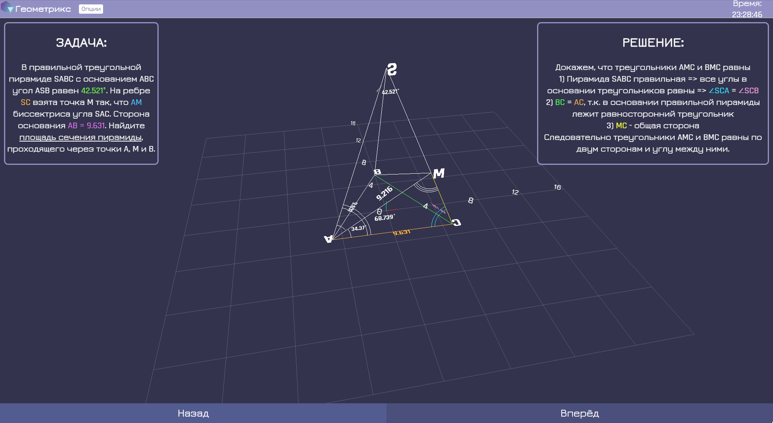
Уровень готовности продукта
Продукт прошел тестирование на ограниченной аудитории, получены положительные отзывы. Необходимо масштабирование и продвижение на рынок.
Notes:
Перед заполнением слайда обратите внимание на статьи о заполнении паспорта проектной идеи и об ошибках при его заполнении
Как заполнять паспорт проекта https://www.notion.so/intensive2035/e16bcedd0635425083043cee40507eff?pvs=4
Ошибки при заполнении паспорта проекта https://www.notion.so/intensive2035/08ff407807a14bdd940722bd2c2f5fe5?pvs=4
Проблема, которую вы решаете, не существует в вакууме.
Должен быть кто-то, кто от неё страдает, иначе это не проблема. В качестве пользователя мы предлагаем выбрать группу людей, для которых эта проблема актуальна. Например, в группу могут входить люди определенной профессии или рода деятельности, жители района или города, потребители какого-то товара или услуги, владельцы какой-то собственности и так далее.
Проблема возникает не на пустом месте.
А тогда, когда пользователь совершает некоторые действия, чтобы прийти к желаемому результату. Масштабы действия могут быть разные: от продажи квартиры и выбора учебного заведения до заполнения формы на сайте или выброса мусора.
Так или иначе, при совершении этого действия что-то идёт не так, пользователь сталкивается с каким-то неудобством, барьером, которое либо вообще не даёт совершить это действие, либо затрудняет его, делает неприятным.
Хороший индикатор: пользователь вынужден тратить дополнительное время, деньги, нервы, здоровье, чтобы решить свою первоначальную задачу.
Обратите внимание, что задача часто всё же решается, хоть и не самым оптимальным способом. Как раз в этом месте вы можете предложить более оптимальное решение, то есть, менее затратное по деньгам, времени или нервам. Именно решение вам и предстоит разработать в ходе интенсива.

Slide 11

Команда
Рыжов Артём (лидер проекта, разработчик веб-приложения)
Вклад:
Делегирование задач
Разработка плана проекта
Разработка веб-приложения
Поиск и анализ существующих инструментов для изучения геометрии
Notes:
Слайд с командой — это ваш способ представиться и показать, что вы способны справиться с поставленной задачей.
Обычно здесь размещают фотографии, указывают, как кого зовут, должность в проекте
Уместно рассказать о каких-то компетенциях и достижениях (если они у вас есть). Главное, чтобы эти они имели отношение к тому, что вы делаете.
Например, в вашей команде есть участник, который помимо прочего работает фитнес-тренером. Если ваш проект связан, например, со спортивным питанием или мобильным приложением для спортсменов, то это большой плюс. Если же проект связан с компьютерным зрением или вы разрабатываете компьютерную игру — это не имеет значение и лучше этот факт опустить.
Но ни в коем случае ничего не придумывайте и не вводите ваших зрителей в заблуждение!

Slide 12
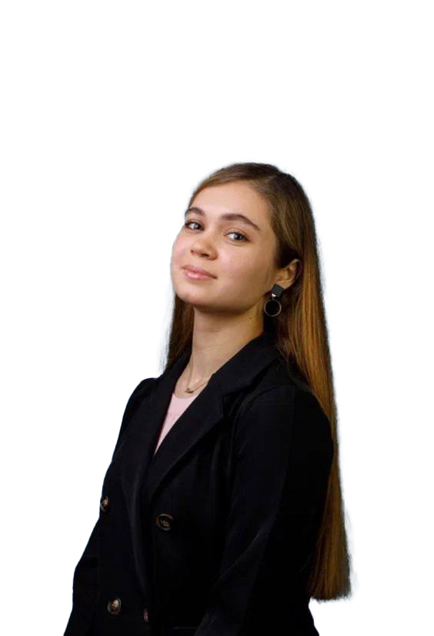
Команда
Ромашова Олеся (Дизайнер)
Вклад:
Разработка макета веб-приложения
Дизайн
Ведение социальных сетей
Поиск существующих инструментов для изучения геометрии
Notes:
Слайд с командой — это ваш способ представиться и показать, что вы способны справиться с поставленной задачей.
Обычно здесь размещают фотографии, указывают, как кого зовут, должность в проекте
Уместно рассказать о каких-то компетенциях и достижениях (если они у вас есть). Главное, чтобы эти они имели отношение к тому, что вы делаете.
Например, в вашей команде есть участник, который помимо прочего работает фитнес-тренером. Если ваш проект связан, например, со спортивным питанием или мобильным приложением для спортсменов, то это большой плюс. Если же проект связан с компьютерным зрением или вы разрабатываете компьютерную игру — это не имеет значение и лучше этот факт опустить.
Но ни в коем случае ничего не придумывайте и не вводите ваших зрителей в заблуждение!

Slide 13

Спасибо за внимание!
Рыжов Артём Алексеевич
Почта: ar.ryqp@mail.ru
Телеграм: @artemau

